Slide 1
基于部分共享的 高速缓存分配优化
姓名：黄子翚
学号：1401214258
导师：罗英伟教授
二〇一七年六月

Slide 2
大纲
研究背景
Prediction
Optimization

Slide 3
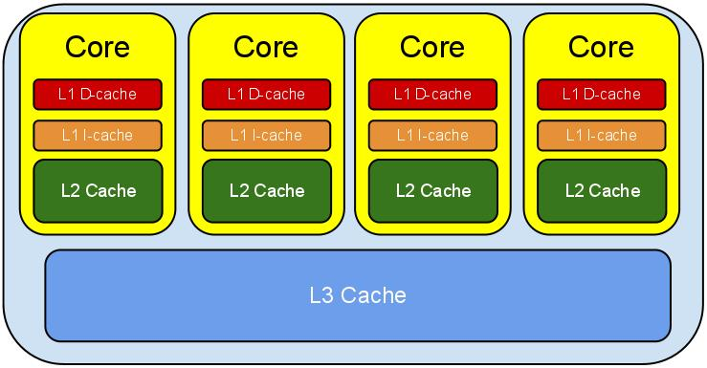
问题
多核处理器中，共享缓存竞争会引起性能下降

Slide 4
相关研究
通过缓存划分来改善系统整体性能
硬件方法
需要硬件修改，多在模拟器上实现
代表：Way Partitioning
软件方法
不需要修改硬件，可在真实系统上实现
代表：Page Coloring（目前已不在适用）

Slide 5
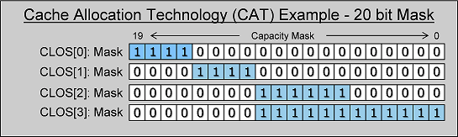
英特尔高速缓存分配技术（CAT）
首次商用处理器上实现的缓存分配技术
分配必须是连续的路
分配间允许重叠
分配粒度较大

Slide 6
研究目标
一个可在真实系统上运行的缓存分配优化框架
细粒度的分配控制
具有良好的可扩展性，在核数较多时仍然有效
具备灵活性，支持多种优化策略

Slide 7
解决思路
基于CAT，通过部分共享细化分配粒度

Slide 8
CAPS综述
预测（Prediction）
决策（Decision-making）
执行（Enforcement）
预测模型和决策算法是本研究的核心

Slide 9
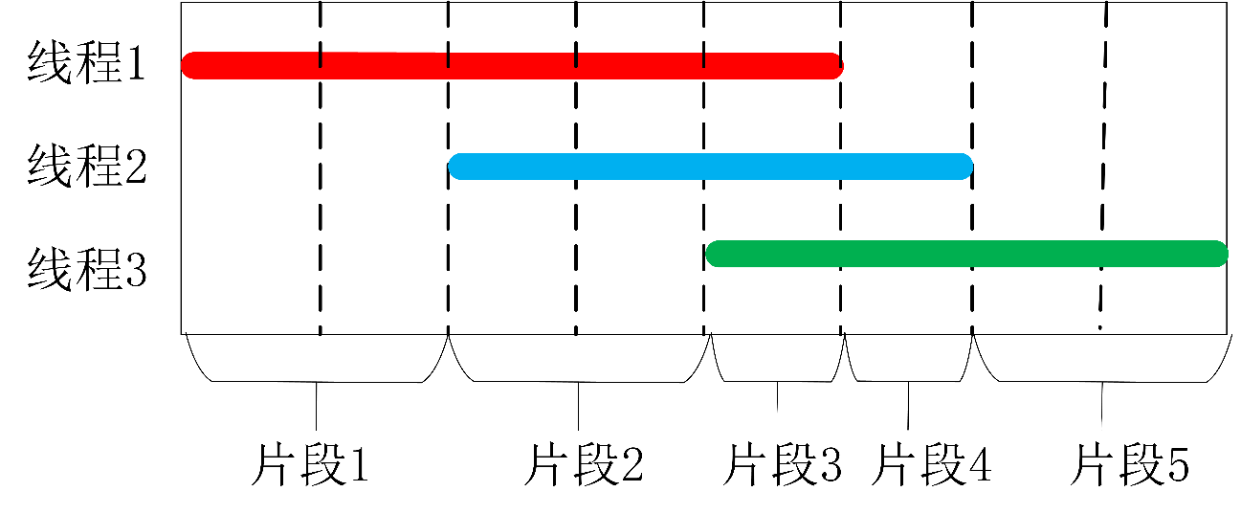
预测模型
问题：给定任意CAT分配方案，输出每个线程的缓存失效率和IPC
关键：弄清每个“部分共享”片段的真实占用（Occupancy）

Slide 10
迭代算法
给定初始Occupancy
重复下述步骤，直到收敛
Occupancy → Miss-rate, IPC
Miss-rate → Occupancy
输出最终的Miss-rate, IPC

Slide 11
Occupancy → Miss-rate, IPC
Occupancy → Miss-rate
预处理时对每个程序进行离线采样，构造缓存失效率曲线（MRC）
估计IPC

Slide 12
Miss-rate → Occupancy
计算失效数
更新Occupancy

Slide 13
分配优化的目标

Slide 14
优化算法
基于“模拟退火”算法
搜索空间极大
短时间内找到一个较优解意义更大

Slide 15
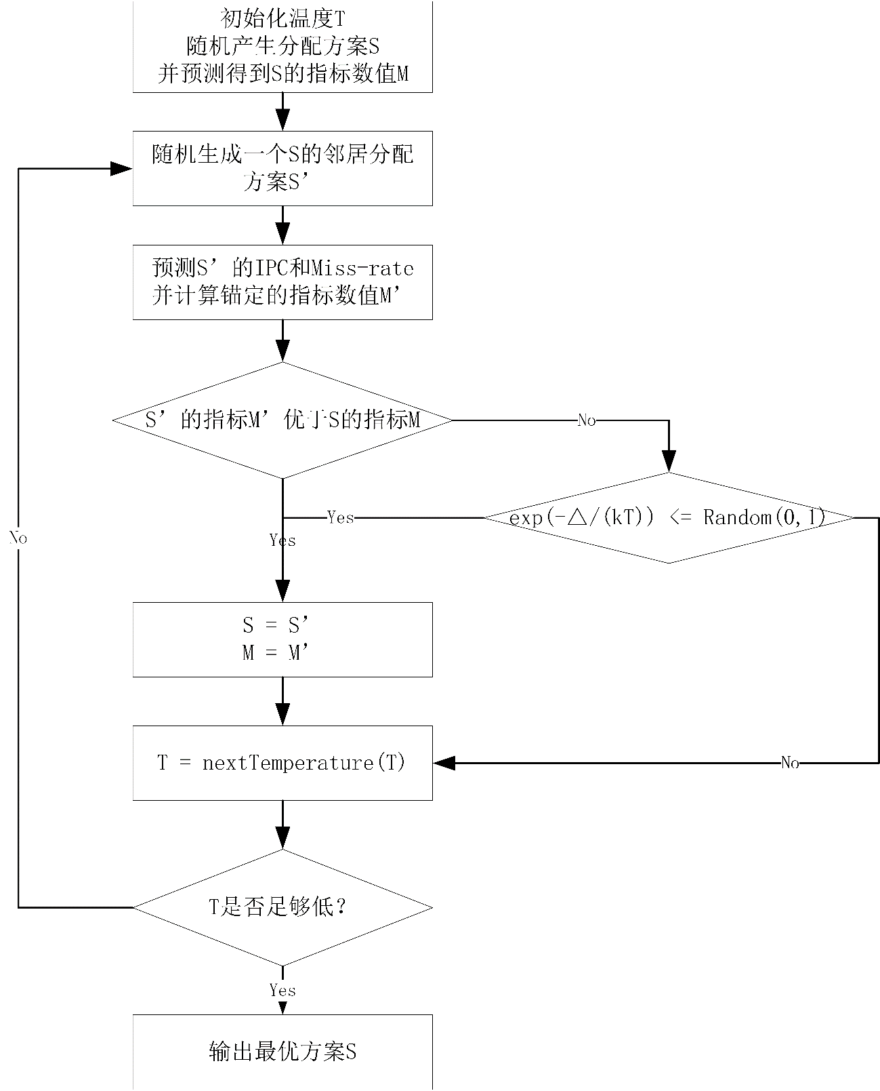
优化算法

